Slide 1




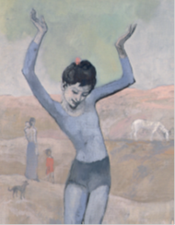
Journée CRTLA
Maison des Associations
Rennes, 6 octobre 2023
La vulnérabilité :
Lieu de rencontre avec le bébé, l’enfant et l’adolescent
Pr. Philippe DUVERGER
CHU Angers

Slide 2
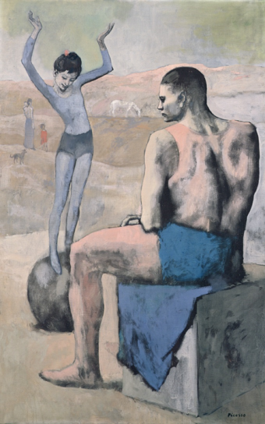
ELOGE DU VULNERABLE
Ou comment grandir dans ce monde ?
Plan
Pourquoi la vulnérabilité ?
Le point de vue du psychiatre d’enfants et d’adolescents
Vulnérable plutôt qu’invulnérable
La vulnérabilité, comme lieu de rencontre :
  Rencontre avec un bébé
  Rencontre avec un enfant
  Rencontre avec un adolescent
  Rencontre des parents
La question du diagnostic
Dans le soin psychique
Eloge du vulnérable ?

Slide 3

Un soir d’hiver à Angers…
C’était un jour de sale temps, un petit garçon d’à peine un an, dont le port altier et le regard triomphant dans les bras d’une mère toute frêle qui tenait à peine debout sous la tempête, a attiré mon attention. Je me disais qu’il n’y avait pas plus fragile que ces deux êtres là, mais que pour autant, le moins que l’on puisse dire est que cet enfant se vivait comme un roi sur son trône.
Par quel mystère un être aussi fragile qu’un bébé dans les bras d’une mère à peine physiquement plus solide, de surcroît en pleine intempérie, peut-il se croire aussi fort ? D’autant que cette mère cumulait un certain nombre d’indicateurs de risque en termes de parentalité : très jeune, seule, à la santé manifestement précaire, cherchant un abri, pour allumer une cigarette…
L’enfant, une figure du vulnérable…

Slide 4
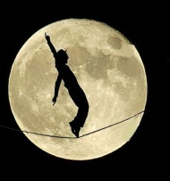
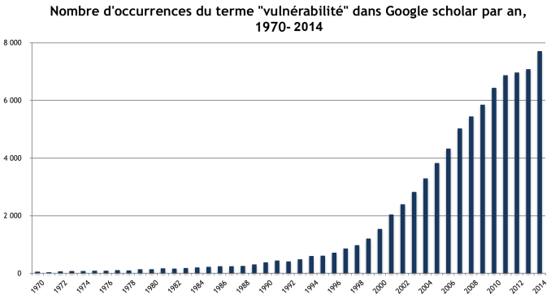
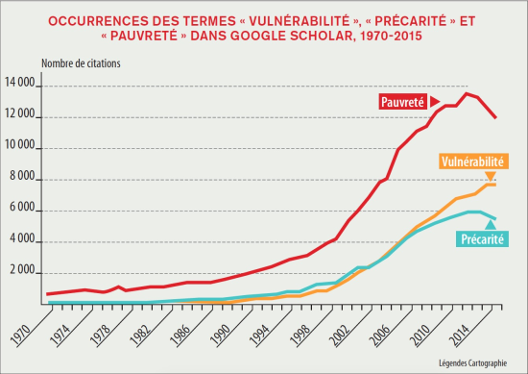
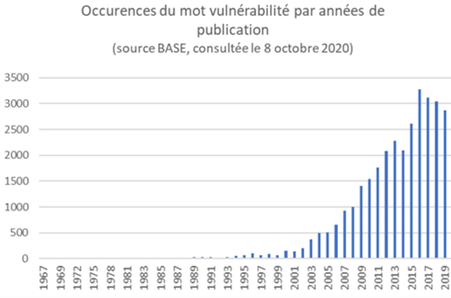
Pourquoi la vulnérabilité ? (1)
C’est aujourd’hui le vocable le plus utilisé dans l’ensemble des travaux universitaires (Google Scholar) et dans les médias… Il a supplanté précarité et fragilité. Il est partout : vulnérabilité et sécurité, vulnérabilité et informatique, vulnérabilité sociale, vulnérabilité économique… Il gagne toutes les disciplines intéressées par la notion de « risque » : sciences humaines, sciences environnementales, sociologie, justice et bien sûr santé… (H. Thomas, 2008)
Un concept polysémique… et « extensif. »
Même notre CHU est vulnérable. Son talon d’Achille ? L’informatique !

Slide 5
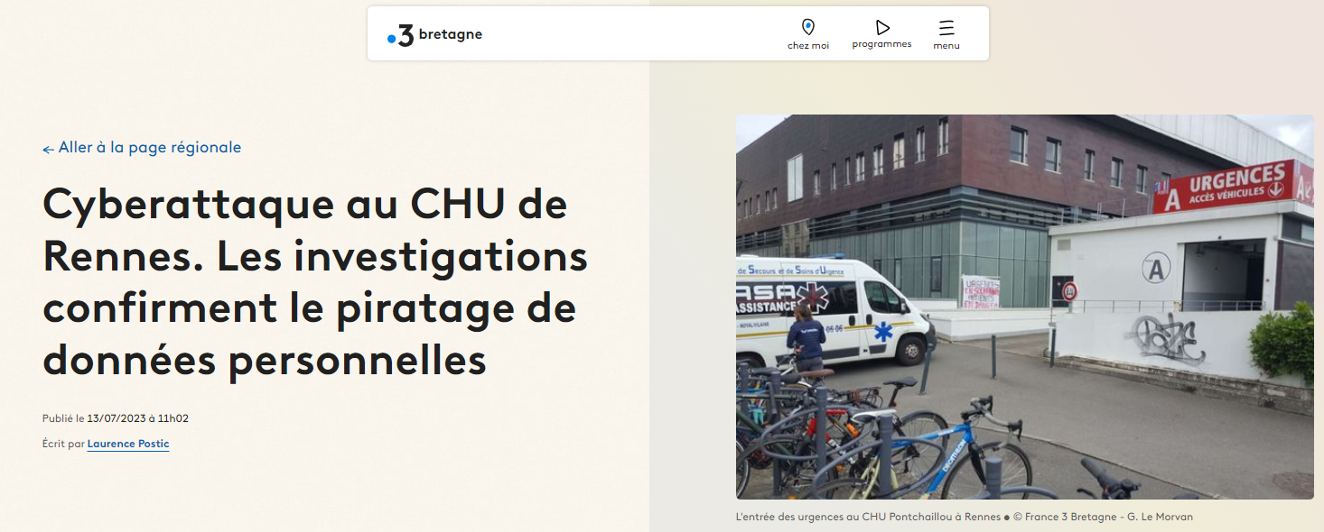
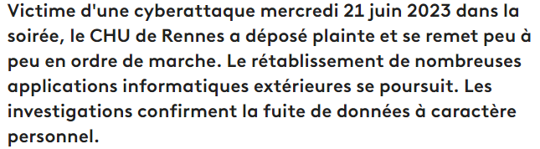

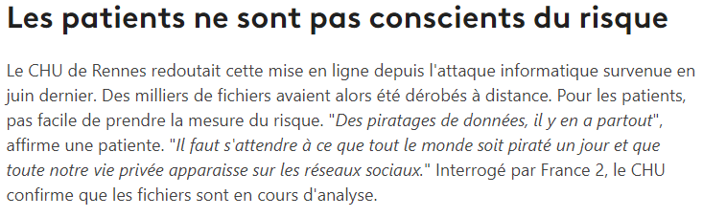
Un peu comme à Rennes…

Slide 6

Vulnérabilité (2)
Du latin Vulnerare blesser et Vulnerabilis qui peut être blessé, attaqué.
La vulnérabilité sous-entend la fragilité et serait donc du côté du sensible, du côté du défaut (de la cuirasse). De ce qui pourrait être atteint.
Mais pas uniquement. Un sujet n’est vulnérable que si son environnement est susceptible de l’attaquer. Et un environnement n’est pathogène que s’il existe des facteurs intrinsèques rendant le sujet sensible à cet environnement.
 La vulnérabilité trouve donc son essence dans un lien dialectique entre fragilité intrinsèque et pouvoir d’action extrinsèque, entre le dedans et le dehors, entre un sujet et son environnement.

Slide 7

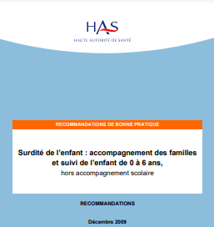
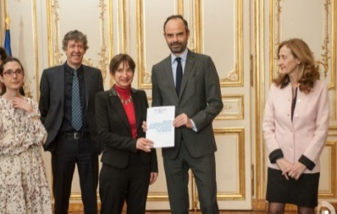
Illustrations…
De quelques souvenirs personnels :
Une réunion avec les sourds à l’HAS (Recommandations HAS, 2009)
Un repas chez les aveugles (Association Valentin Haüy, 2015)
Une mission du premier Ministre sur « le consentement » de l’enfant (2018)
La vulnérabilité n’est pas toujours là où on l’imagine (Ex. Crise Covid)
La vulnérabilité dépend surtout de l’attention et du regard porté
- Ex. Etre être gay ou lesbienne ne relève pas de la vulnérabilité mais être gay ou lesbienne dans un ordre social qui nie l’homosexualité rend vulnérable - Et le migrant dépossédé de ses droits humains n’est-il pas rendu vulnérable non pas par la migration mais par l’accueil qui lui est parfois réservé ?
- Et l’enfant, lorsqu’il est exclu de l’école ? Etc.

Slide 8
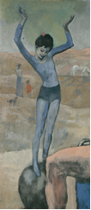
Vulnérabilité (3)
Ce qu’elle n’est pas
La vulnérabilité n’est pas la fragilité
La vulnérabilité n’est pas propre à l’un tout seul, mais convoque l’Autre
La vulnérabilité n’est pas une caractéristique exclusivement intrinsèque, mais est aussi liée aux qualités de l’environnement
La vulnérabilité n’est pas une donnée objective
La vulnérabilité n’est pas un facteur de risque
La vulnérabilité n’est pas non plus une somme de facteurs de risque
La vulnérabilité n’est pas une caractéristique fixée à vie

Slide 9
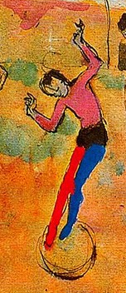
Vulnérabilité (4)
Ce qu’elle est
La vulnérabilité s’inscrit dans un lien intersubjectif
La vulnérabilité, un lieu de rencontre avec l’enfant
La vulnérabilité est du côté du manque et donc du désir
La vulnérabilité implique aussi des ressources, une créativité
La vulnérabilité, une figure de l’enfance
Au sens où elle est consubstantielle des premières années de vie de l’enfant
La vulnérabilité est une situation, temporaire, réversible
La vulnérabilité nous implique tous. Elle engage notre responsabilité
La vulnérabilité a donc une implication éthique
Pas de rencontre sans vulnérabilité (et pas de soin psychique sans rencontre).

Slide 10
Vulnérabilité (5)
S’intéresser à la vulnérabilité d’un enfant, d’une mère, d’un père permet d’analyser une situation dans toute sa complexité
 Lecture dynamique
La vulnérabilité convoque le transfert et le contre-transfert. Elle se situe donc au cœur même de la rencontre.
Reconnaître que nous avons la vulnérabilité en partage, c’est pouvoir reconnaître la dignité d’autrui, sans condescendance ni pitié…
La vulnérabilité interroge la représentation de l’humain
Elle constitue notre originelle condition humaine
Elle est universelle et « aucune vie ne peut se soustraire à la blessure ou à la vulnérabilité » (G. Le Blanc)
La vulnérabilité est une structure d’existence commune, universellement partagée.

Slide 11
Vulnérabilité (6)
Autrement dit,
Nous sommes tous vulnérables !
La vulnérabilité fait partie de la destinée humaine
La vulnérabilité est la marque du vivant
La vulnérabilité, c’est ce qui fait l’humain
Un exemple, l’amour…
 La vulnérabilité est… Une chance !
 Donc soyons vulnérables, plutôt qu’invulnérables

Slide 12




Invulnérabilité ?
Super Héros
Iron Man
Derrière l’armure de ce Super-Héros, se cache un homme pris dans les incidences traumatiques de sa vie. L’analyse des mésaventures de ce personnage de Comics dévoile une problématique narcissique très intense. Et le dialogue conflictuel qu’il entretient avec son armure de fer questionne sur son monde psychique interne.

Slide 13

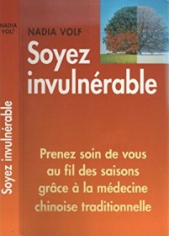

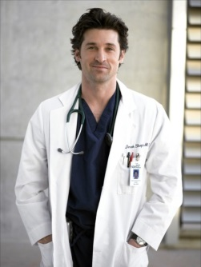
Invulnérabilité ?
Cette bande dessinée laisse transparaître les souffrances d’un personnage en proie à des tendances mélancoliques et à un penchant manifeste pour l’alcool. Mais sa problématique se dessine plus encore dans la façon dont l’armure lui colle à la peau.
Et du côté des soignants et professionnels que nous sommes ?
Armure et blouse blanche…
Bureau…
Protocole…
☞ Mise à distance du patient… Et protection… de quoi ?

Slide 14
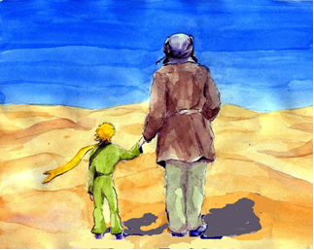
Invulnérabilité ?
Il y a toujours du vulnérable, même (surtout ?) chez les Super Héros !
L’invulnérabilité n’existe pas
Ce qui est invulnérable est mort
☞ Vivre, c’est être vulnérable !
Alors,
La vulnérabilité n’est peut-être pas toujours là où on l’imagine
Il n’y a pas d’un côté, des enfants fragiles et vulnérables et de l’autre côté, des soignants forts et invulnérables
Les soignants et professionnels sont tous vulnérables… et c’est bien !
 VIVE LA VULNERABILITE !

Slide 15
Vulnérabilité, lieu de rencontre
Vulnérabilité et rencontre
 Il s’agit d’accueillir le différent, l’étranger, l’étrange – en soi, en l’autre…
Entre le familier et « L’inquiétante étrangeté » (Freud)
C’est précisément lorsque nous commençons à « ressentir » que l’autre n’est au fond que le dépositaire de certains aspects de nous-mêmes qu’il revêt sa dimension la plus inquiétante, car de ces aspects, nous ne voulons, à priori, rien savoir…
Autrement dit, l’Autre, c’est mon propre inconscient.
Avec,
La question de l’appartenance, de l’inscription et de la culture
La question des représentations et du contre-transfert
La question des objets psychiques internes (construction du monde interne)
☞ La vulnérabilité, véritable organisateur de la relation

Slide 16
Parler de rencontre ?
Qu’est-ce qu’une rencontre ?
Une chance
Rencontre plutôt que … Empathie, Sympathie, Identification…
Rencontrer : C’est peut-être tout simplement prendre les autres tels qu’ils nous viennent et s’occuper d’eux tant qu’ils en ont besoin, sans rechigner à la tâche et sans rien attendre en retour. Ce n’est pas une idée que l’on se fait, c’est une action au jour le jour.
☞ Savoir rencontrer l’autre, c’est sans conteste le premier pas de toute humanité.

Slide 17
Tout au fil de la vie
Nous sommes tous construits sur des rencontres…
« Des marmites ? » (Saïd Ibrahim)
Rencontre de ses parents
Rencontres de l’enfance
Rencontre de nos maîtres/maîtresses
Rencontres amoureuses…

Slide 18


La rencontre
Une énigme
Entre surprise, quiproquo et malentendus
Rejoindre l’enfant là où il s’est perdu
 L’importance du cadre et de la place de chacun (enfant / soignants / parents)
≠ Neutralité bienveillante / Séduction
 Pour travailler et partager des représentations
L’idée : Rester un artisan de la rencontre, un praticien de l’inattendu
Pas de protocole. Le protocole, c’est le contraire de la rencontre !

Slide 19
La rencontre
La rencontre affole la boussole
Rencontrer l’Autre
Pas de rencontre sans changement
La rencontre, un moment vivant
Pas de rencontre de l’autre sans rencontre de soi
Rencontrer :
  Un bébé / Envisager-Dévisager
  Un enfant / « Chatouille de l’âme »
  Un adolescent / Le divin détail
  Un parent…

Slide 20
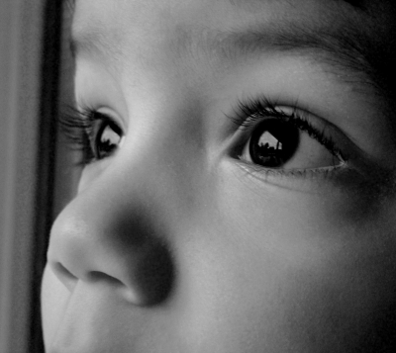
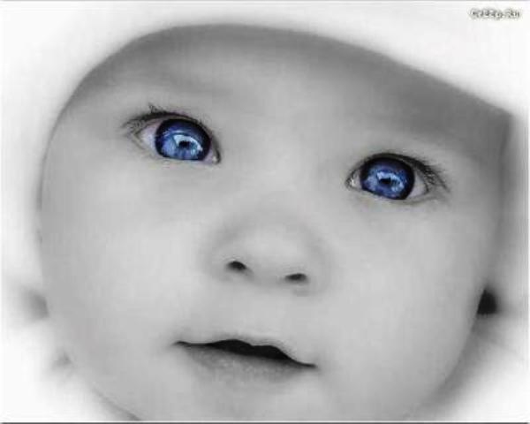
Rencontrer un bébé
Les yeux dans les yeux…

Slide 21

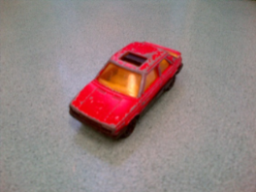
Rencontrer un enfant
La rencontre, une surprise, une « chatouille de l’âme » (Marcelli)
Avoir gardé vivante une partie de sa propre enfance/adolescence
La question du sens et des déterminismes +++
Rencontre avec la maladie et la mort, la folie et le non sens
Ni tout voir ni tout entendre (ni tout comprendre), mais rencontrer
Imprévisible et prévention
L’avenir n’est pas écrit
Léo, La petite voiture rouge au fond de mon tiroir…

Slide 22



Rencontrer un adolescent
Le divin détail
Une appétence pour s’occuper d’adolescents
  L’optimisme du soignant
  Prêter une pensée / Engagement
Aller chercher l’autre / Partager des éprouvés
Une présence, une disponibilité et une créativité
Avec l’épreuve de l’étranger
Une éthique de travail, rigoureuse
Un goût pour la complexité
Sans protocole (le protocole, c’est le contraire de la rencontre)
Une grande cohérence théorique et clinique de l’équipe
Une supervision extérieure de l’équipe.
En se rappelant :
Qu’« un adolescent ne supporte pas d’être compris » (Winnicott)

Slide 23
Rencontres manquées ?

Slide 24
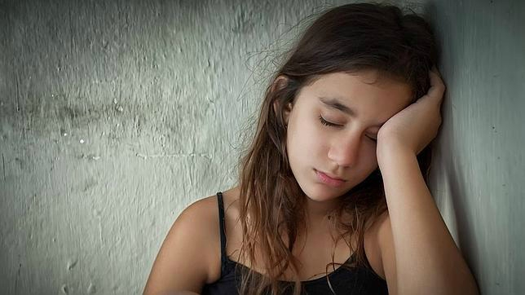
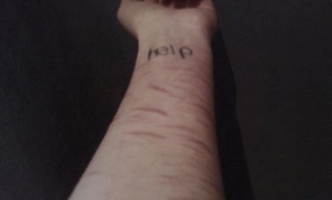
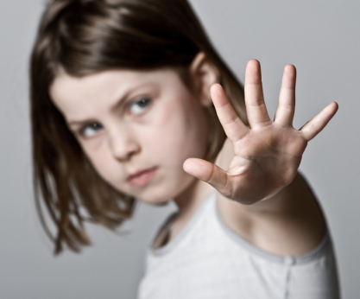
Le secret d’Inès

Slide 25

Mauvaise rencontre ?
Mauvaise rencontre… avec soi-même ?
☞ Propre vulnérabilité
Et dans la relation de soin : moment de déstabilisation. Perte de repères ?
☞ Vulnérabilité de soignant
 Alors finalement, qui est le plus vulnérable ?

Slide 26
Rencontres

Slide 27
Pierre

Slide 28


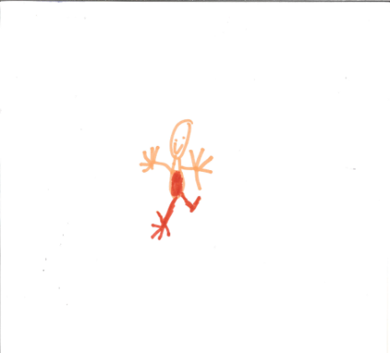
Une demande de consultation
Motif de consultation :
Pierre, un enfant de 6 ans
Décrochage scolaire / Troubles des apprentissages
Troubles mnésiques / Etourderies / Il « rêvasse »
Peur de l’échec / Pas confiance en lui
Tristesse ?
Somatisations multiples : « mal au ventre »…
Peu intégré / Peu de copains
Inquiétudes parentales
Son premier dessin

Slide 29
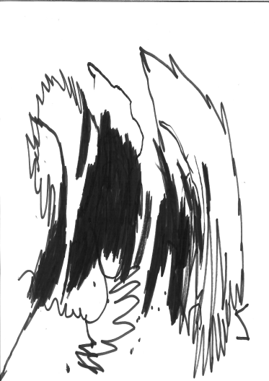
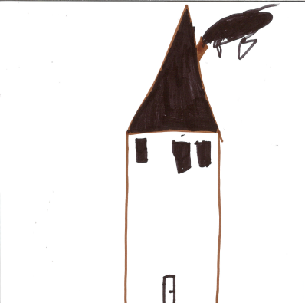

Au fil des consultations
Pierre
« Je sais pas »
Ma maison
Un dessin…

Slide 30
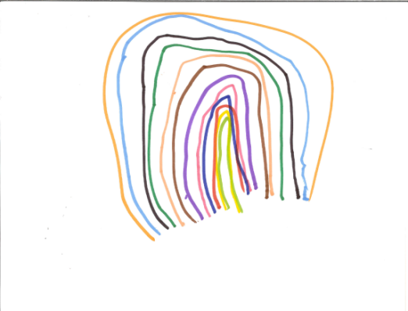
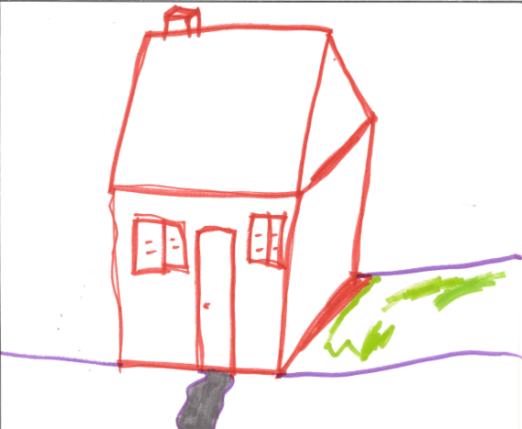
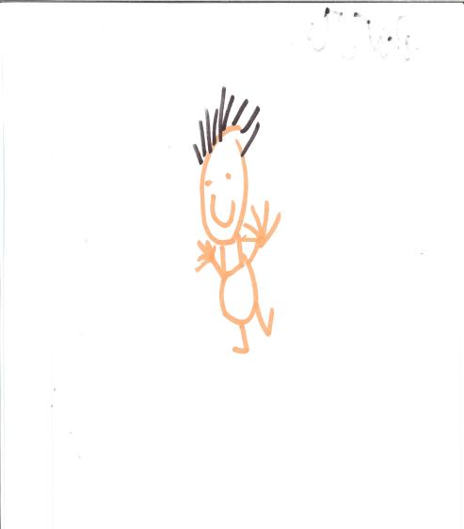
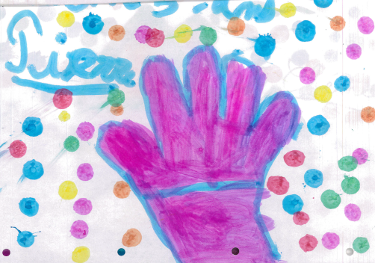
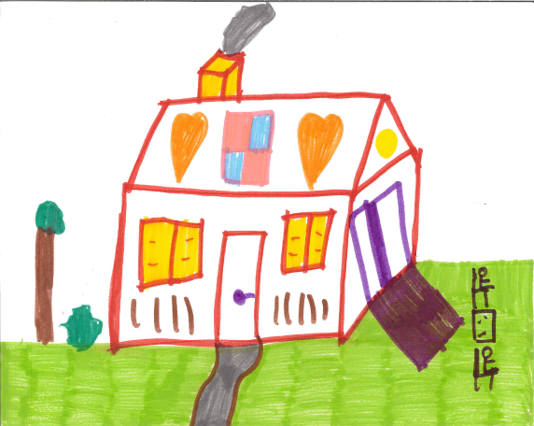
Au fil des consultations

Slide 31
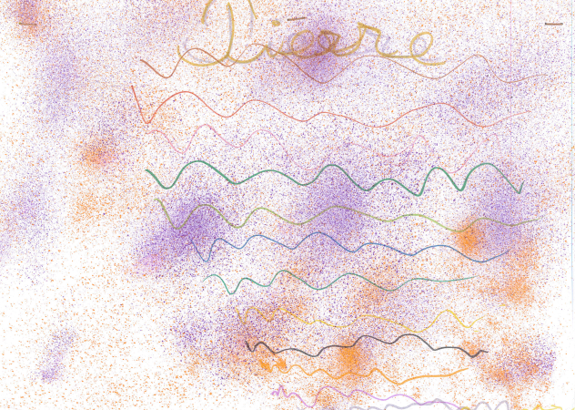
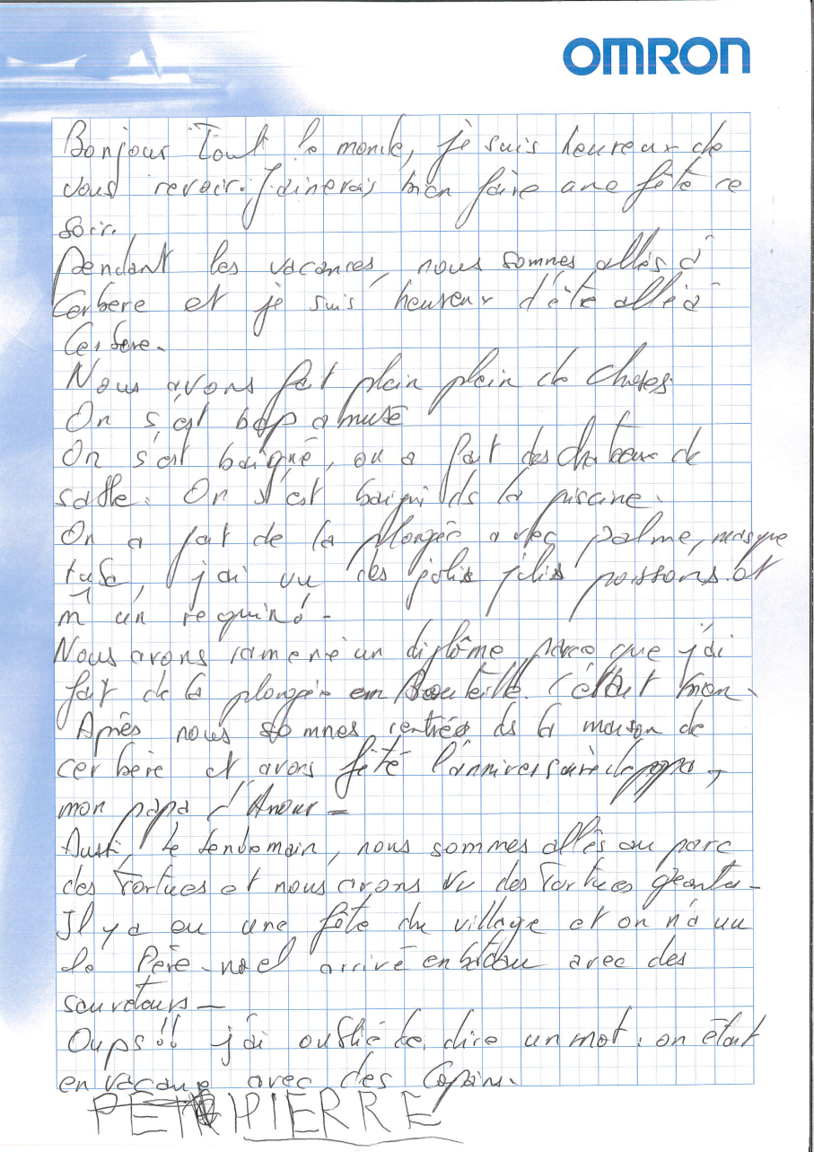
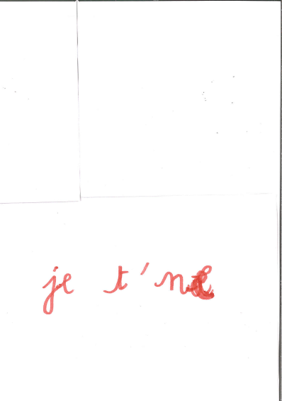

Slide 32
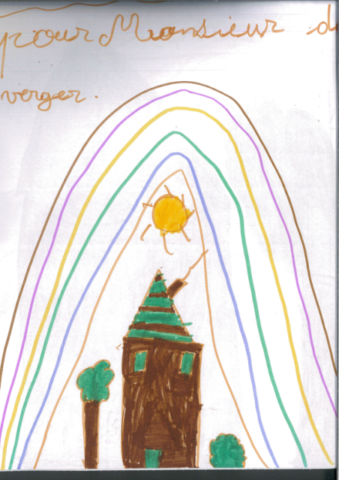
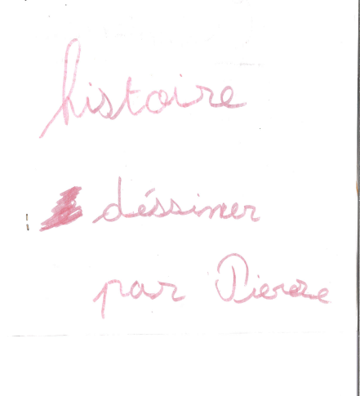
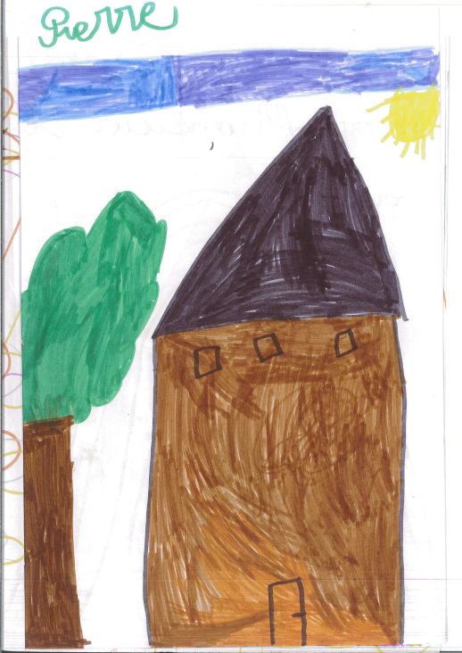
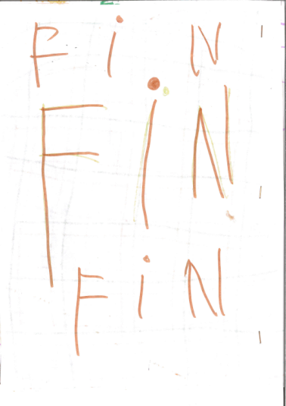
Fin de psychothérapie

Slide 33
Louise

Slide 34

« Elle est moche !»
Première consultation (2005), Louise, 4 ans
A la naissance (2001): « Elle est moche… Toute molle… Elle a un sourire idiot… Une voix de crécelle, les yeux collés, la bouche ouverte… Un gros ventre… C’est un vilain petit canard. Son existence n’a pas d’avenir. Cette petite fille est perdue… Je lui en veux. Pour moi c’est un grand malheur. Une malédiction même… Je voudrais qu’elle disparaisse… »
Un frère jumeau, « Beau comme le jour »
Bilans multiples (Cs et bilans neuropédiatriques, orthophoniques, psychomoteurs. IRM cérébrale. Cs et bilan génétique (2003).
☞ « Retards globaux du développement. »
Suivi PMI et accompagnement CAMSP mis en place du fait de : « Troubles des apprentissages à type de retard de langage, retard graphique s'inscrivant dans des interactions psychoaffectives complexes. "

Slide 35
Au cours du suivi psychothérapique
Ma fille : « Eperdument différente »… « Une arête dans ma chair »
Suivi pédopsychiatrique hebdomadaire permet de constater des progrès psychologiques manifestes voire spectaculaires : Louise s'éveille et progresse dans tous les domaines. Elle est scolarisée en maternelle où il est noté de bons résultats et une bonne intégration avec ses pairs.
Entrée au CP… « Troubles des apprentissages »
« 1, 2, 3, 5, 6, 7, 8, 9… » (Dyscalculie ?)
Nouveau bilan 2008 : dont IRM (normale) et nouvelle Cs génétique avec
Nouvel examen utilisant des puces à ADN (technique CGH Array) :
Découverte d'une microdélétion 8 Mb du bras long du chromosome 15 "Cette microdélétion est responsable du tableau que présente l'enfant".
Caryotype des parents normal  Mutation de novo (accidentelle).

Slide 36
Entre histoire et destinée
Après communication aux parents des résultats génétiques, l’effet est radical et instantané : arrêt du suivi pédopsychiatrique. Autrement dit, plus besoin de suivi psychologique puisqu'une causalité génétique est objectivée.
Louise montrait certaines limites. Mais sans doute avions-nous l'idée que ce savoir (sur une origine génétique possible des troubles) ne nous empêchait pas de rêver, de penser une évolution pour elle. Sans illusion, nous étions du côté d'un savoir pouvant évoluer.
En revanche, le diagnostic génétique est apparu comme une certitude. Une certitude implacable venue empêcher de penser. Pour Louise, le diagnostic génétique a fixé les troubles, du côté d'un verdict.
La mère a pu dire son soulagement à l’annonce du diagnostic, l’apaisement de son sentiment de culpabilité et de ses angoisses. La fatalité génétique est venue pointer la défection radicale : plus besoin de stimuler et soutenir Louise, condamnée à être une handicapée, définitive.

Slide 37
L’histoire n’est jamais finie…
Quelques mois plus tard (2010)…
Evolution lentement favorable
  Troubles neuropsychologiques : Fatigue, troubles de l’attention, retards d’apprentissage…
  Troubles psychoaffectifs : Opposition, tristesse, difficultés d’autonomie…
  Troubles relationnels et difficultés avec ses pairs.
Donc des défaillances… Mais des qualités aussi !!! Louise parle chinois !
CM2… passage en 6ème
Le piège des déterminismes
La confusion entre l’histoire (l’anamnèse) et le destin (la destinée)
Le hiatus radical entre un état du cerveau et le sujet qui va s’en déduire
Entre savoir et certitude / Entre transmission et prédiction
 L’avenir n’est pas écrit…

Slide 38
Jules

Slide 39
L’histoire de Jules
Motif de consultation
Petit garçon de 5 ans ½ pour agressivité (« tape les autres »)
Très difficile depuis la naissance : opposition, cris stridents
Punitions répétées - Eviction de la petite section de maternelle
Grandes difficultés à s’inscrire dans les apprentissages scolaires
Conflits incessants / « Enfant tyrannique »
Mère débordée et triste – Père en manque de (re)père
Enfant « réparateur » de l’histoire paternelle
Première consultation
Rencontre difficile (projection, provocation, agressivité…)
Besoin de raconter des histoires et de jouer… Pour trouver sa place et extérioriser ses tensions / Instabilité, agitation et débordements +++
« Quand j’aime pas, je casse… » « Je fais tout le temps des accidents »

Slide 40
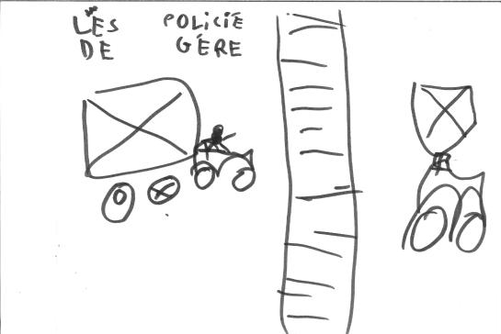
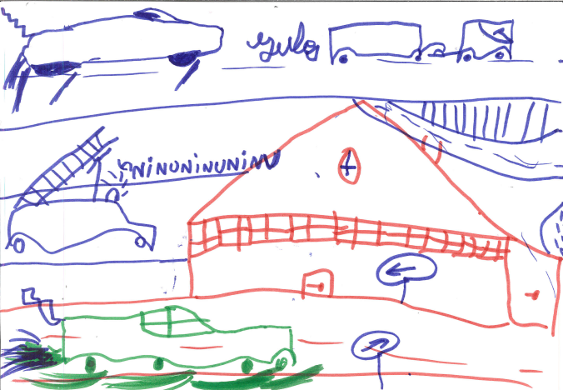
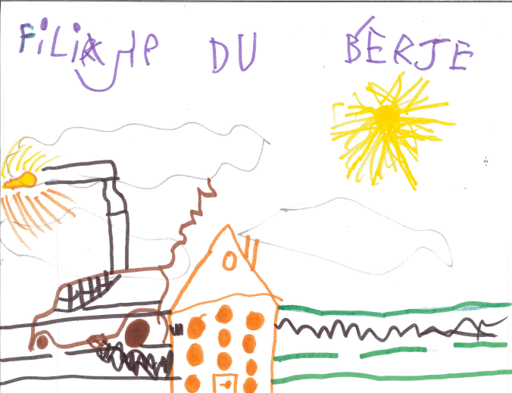
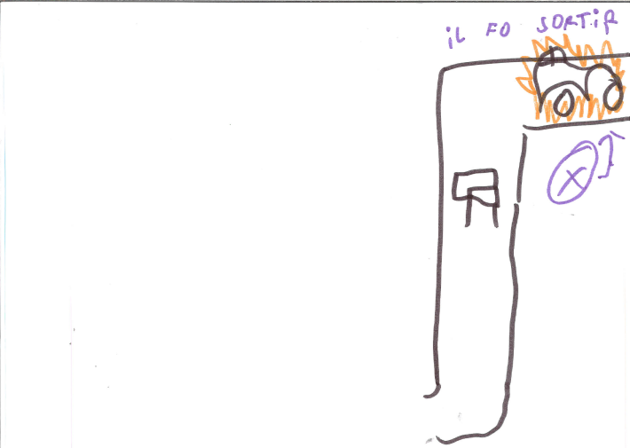
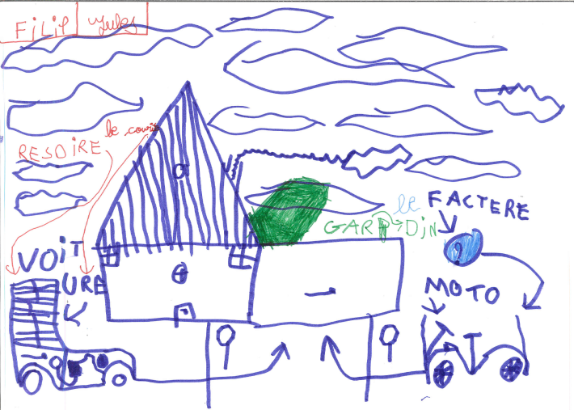
Les histoires de Jules

Slide 41
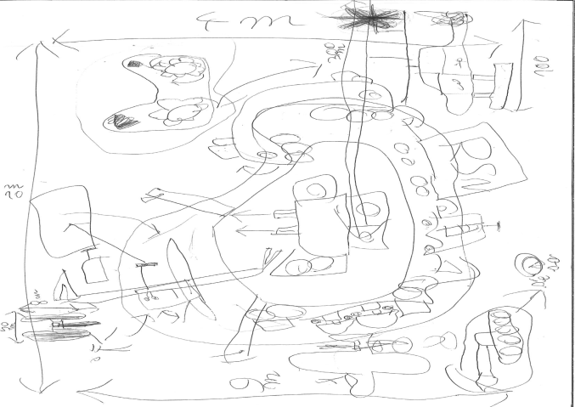
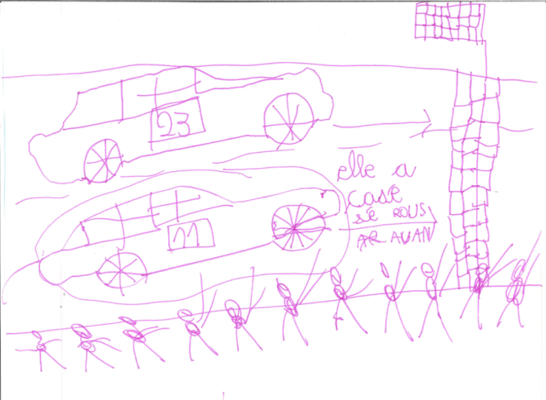
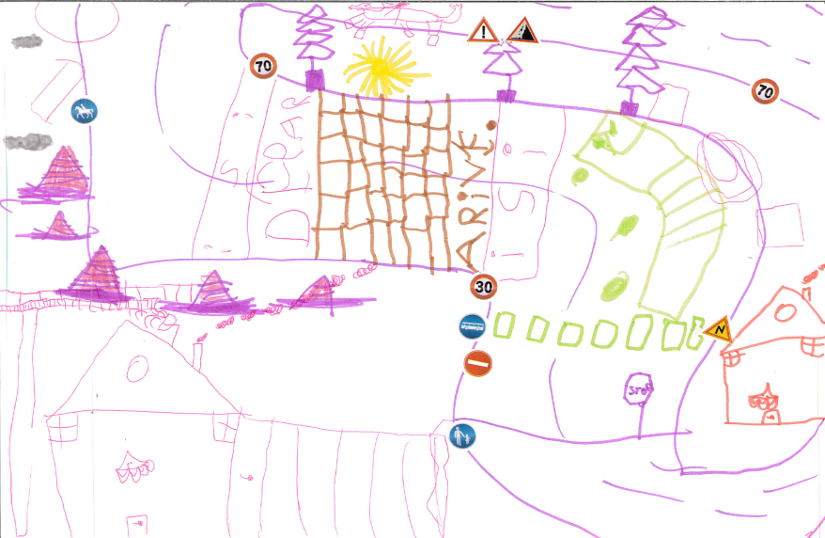
Suite…

Slide 42
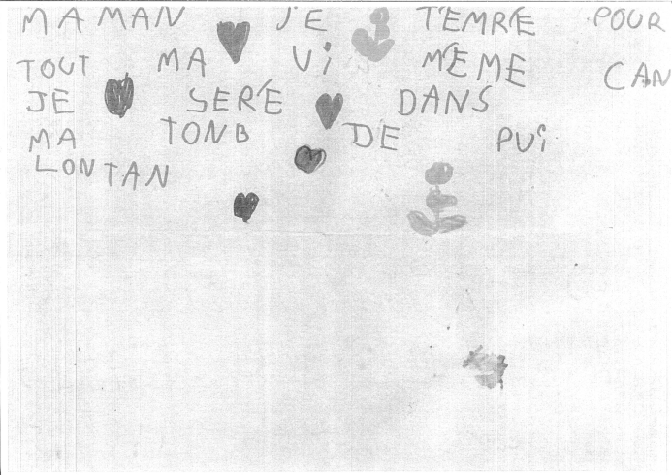
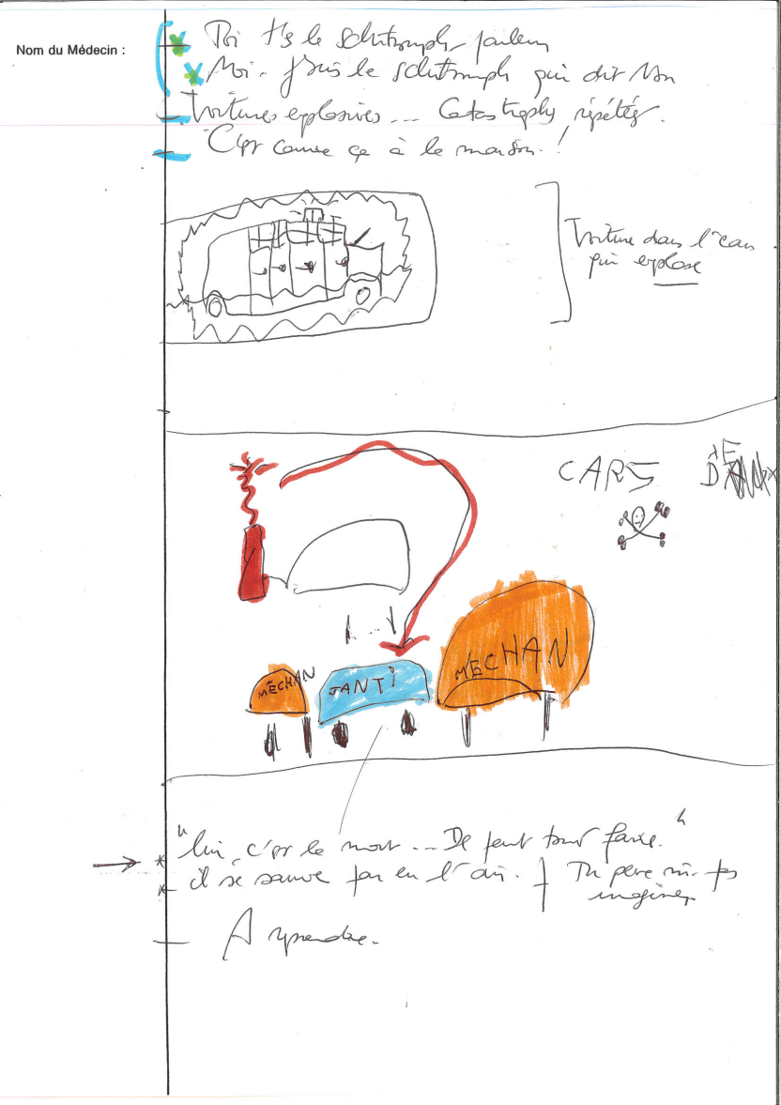
Des accidents, des heurts…
Envahissant ! Jusque sur mon observation

Slide 43
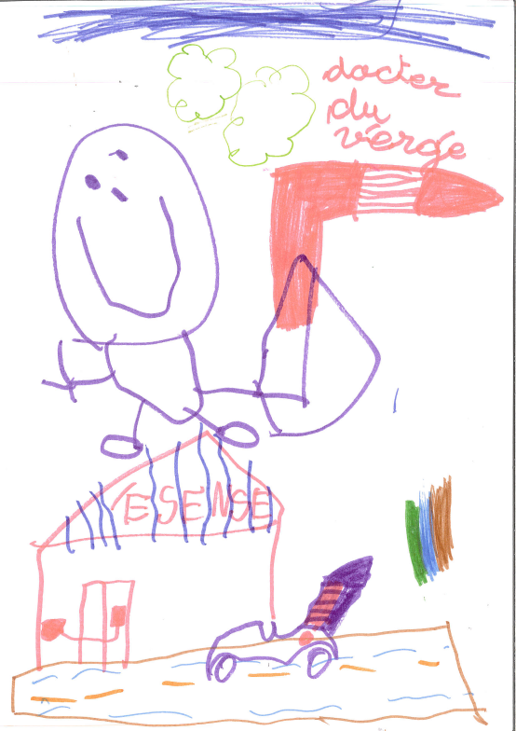
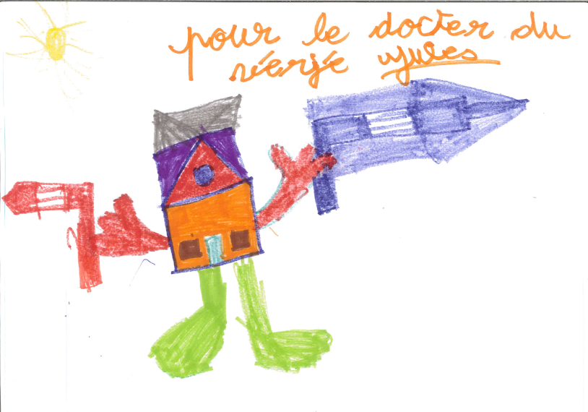
Suite…

Slide 44
Evolution…
Evolution
Suivi psychothérapique de nov. 2011 à avril 2018
Les dessins lui ont permis de raconter/construire une histoire
Arrêt des dessins, remplacé par le jeu et la parole
Meilleure distance avec les autres. Bonne intégration scolaire
Moins projectif,
Passage en 6ème
Bons résultats; a de copains
Apaisement familial
Bonne évolution / Arrêt du suivi.
Un dernier dessin… « Paix ! »

Slide 45
Anna

Slide 46
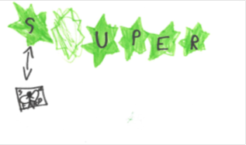
Anna et le secret de famille
Anna, 6 ans
Troubles de l’attention, avec tous les signes d’un THADA
Troubles des apprentissages avec des conséquences sur sa scolarité +++
Grossesse compliquée / conflit conjugal.
2ème d’une fratrie de 2 (sœur ainée, Mathilde, RAS)
Premières interactions difficiles / « Peau à peau impossible »
Difficulté à trouver sa place +++ / « Je ne sais pas pourquoi je suis là »
Séparation conjugale alors qu’elle a 5 ans.
Cs : Vive, créatrice, joyeuse. Mais souffrance de la séparation parentale
« La maison d’avant. Un soleil brisé… »
Peur de perdre Maman (doudou à l’école). Régression…

Slide 47


Slide 48




Secrets…

Slide 49







Conners, bilan neuropsychologique…

Slide 50
La révélation…
Révélation du secret des origines d’Anna :
  Père : Moi, je ne voulais pas au départ… Mais PMA en Espagne avec don d’ovocytes
  Mère : Ça reste un secret. Faut-il le dire ou non ?
Cadeau d’Anna pour la fêtes des mère : « Un bébé lion »
« Les mamans, ça fait des blagues… »
Rêve : T’étais un sorcier et la directrice, une sorcière, et vous étiez amoureux. Et vous m’avez transformée en grenouille !»
La question des secrets (des origines) +++ / Et celle du savoir…
Entre mensonges et vérité…
Suivi psychothérapique / Conners, bilan neuropsychologique
Poursuite du suivi psychothérapique / Evolution lentement favorable
Reprise des apprentissages

Slide 51
Arthur

Slide 52


Un bon petit diable !
Arthur… le « Brasse bouillon ! »

Slide 53

Et bien d’autres histoires
Jeanne. L’odeur de la solitude
Florine. Des larmes silencieuses
Lucas. Le rebelle triste
Barbara. Dangerous Girl
Léo. La petite voiture rouge
…

Slide 54

Une histoire (vraie), connue de nous tous
Intouchables (Film d’O. Nakache et E. Toledano, 2011)
 La rencontre de deux vulnérabilité
 Une question de regard porté sur l’autre
Tout au long de la vie…

Slide 55

Et la rencontre des parents ?
Quelles résonnances avec le(s) parent(s) ?
Une relation symétrique ?
Ou des enjeux de rivalité ?
 Soulève les questions de la parentalité et de l’autorité.

Slide 56
Dans notre rencontre avec le parent :
☞ Des résonnances avec l’autre
Etre attentif
Jeux de miroir – Identifications / Projections
Jeux de séduction
Jugements et blessures narcissiques
Échos amplifiés et insupportables voire impensables
Sentiments d’impuissance et d’incompétence - Impasse
Mise à mal de nos capacités et de nos fantasmes de réparation
Attaques des liens et destructivité / Menaces +++
Mise en échec de nos fonctions et de nos missions…

Slide 57


Et la question du diagnostic ?
Vulnérabilité et troubles des apprentissages

Slide 58

Parler de diagnostic ?
Les troubles spécifiques des apprentissages comprennent (DSM‑5) :
  Le trouble spécifique des apprentissages avec déficit en lecture : dyslexie
  Le trouble spécifique des apprentissages avec déficit de l’expression écrite : dysorthographie
  Le trouble spécifique des apprentissages avec déficit du calcul : dyscalculie
Ces troubles sont plus ou moins associés au :
  Trouble du langage oral : dysphasie
  Trouble développemental de la coordination : dyspraxie incluant certaine forme de dysgraphie : trouble de l’écriture
  Déficit de l’Attention avec ou sans Hyperactivité : TDAH
TND ?
TSA ?
HPI ?
Les troubles de l’apprentissage seraient des troubles neuro-développementaux ?
Avec un danger  que le diagnostic passe avant l’enfant

Slide 59


La question du diagnostic
Quid des enfants « qui ne poussent pas droit » ?
La question de la norme
 Norme ≠ Règle
La place du symptôme
L’altérité, le différent
La rencontre avec l’enfant
☞ Faut-il rencontrer l’enfant pour faire un bilan ?
Peut-on se limiter au diagnostic ?
Avec un danger  que le diagnostic passe avant l’enfant…

Slide 60
Et dans le soin ?
Il serait donc question d’être vulnérable ensemble, pour se rencontrer.
La rencontre serait un moment de vulnérabilité partagée, un lieu de résonnance avec notre propre être, notre propre vulnérabilité, notre capacité à nous identifier (sans nous confondre) à l’autre.
Autrement dit, il ne s’agit pas d’être invulnérable mais d’être solide, présent, constant, disponible. Afin, dans le projet de soin, de viser l’idéal (qui n’existe pas) et de construire l’imparfait.
En se rappelant que Traiter ≠ Soigner
Il n’est donc pas d’attachement sans relation d’attachement, de protection sans relation de protection, d’apprentissage sans relation d’apprentissage, d’autorité sans relation d’autorité, de soin sans relation de soin… Parions que l’engagement de l’adulte auprès de l’enfant restera toujours une histoire de rencontre, épaule contre épaule, vulnérabilité contre vulnérabilité.

Slide 61

 Ainsi, les apprentissages sont le fruit d’une rencontre avec le psychisme de l’Autre
☞ Pas d’apprentissage sans relation d’apprentissage

Slide 62
De quelques réflexions…
Sans doute les enfants/adolescents nous poussent-ils à :
Garder un esprit d’ouverture
Interroger notre désir de travailler ensemble
Rester des « artisans de la rencontre »
Cultiver une « ardente patience » (Skarmeta)
S’inscrire dans une « clinique de la naïveté » (Bronsard)
Avec une « éthique de l’inquiétude » (Heidegger)
Dans une sollicitude non pas accaparante, mais prévenante +++
 Notre but : Rejoindre l’enfant là où il s’est perdu.

Slide 63
Eloge du vulnérable ?
Quoi de plus vulnérable qu’un sourire ?
C’est parce que nous sommes vulnérables que nous faisons des rencontres.
La rencontre n’est pas le soin… Mais elle en constitue le point de départ.
La rencontre, finalement, je ne sais pas ce que c’est…
«Toute théorie se tait et s’évanouit au lit du malade » (C. Bernard)
Alors, gardons des zones d’ombre,
Il y aura toujours de l’indicible dans la rencontre…

Slide 64

Monia Touiss
Merci de votre attention !

